Slide 1

Tuần
9
ÔN TẬP
GIỮA HỌC KÌ I
Tiết 9 - 10

Slide 2
YÊU CẦU CẦN ĐẠT
1. Học sinh thực hiện được:
- Củng cố kĩ năng nói và nghe thông qua hoạt động nói trong những tình huống cụ thể (rèn các nghi thức lời nói: nhờ, khen, chúc mừng, an ủi); kĩ năng nghe và kể lại một câu chuyện.
- Củng cố kĩ năng vận dụng kiến thức tiếng Việt qua hoạt động mở rộng vốn từ ngữ về đồ dùng học tập, đồ dùng gia đình; phân biệt từ ngữ chỉ sự vật, hoạt động và đặc điểm của sự vật. Về câu, phân biệt câu giới thiệu, câu nêu hoạt động, cầu nêu đặc điểm; viết câu nêu đặc điểm hay công dụng của đồ vật, sử dụng dấu câu thích hợp trong những hoàn cảnh giao tiếp cụ thể.
2. Học sinh vận dụng được:
- Phát triển năng lực ngôn ngữ.
- Rèn luyện tinh thần hợp tác trong làm việc nhóm.
3. Học sinh hình thành được:
- Yêu nước, chăm chỉ, trách nhiệm, nhân ái. Bồi dưỡng tình yêu đối với bạn bè, gia đình, thầy cô và tình yêu đối với sách.
- HS có thái độ chăm chú, hứng thú với bài học.

Slide 3
YÊU CẦU CẦN ĐẠT
1. Học sinh thực hiện được:
- Đọc đúng rõ ràng các đoạn (bài) tập đọc đã học trong 8 tuần đầu. Hiểu ND chính của từng đoạn, nội dung của cả bài; trả lời được câu hỏi về nội dung bài tập đọc. Thuộc khoảng 2 đoạn (hoặc bài) thơ đã học.
- Hoàn thành các bài tập của phần ôn tập.
- Tìm đọc mở rộng được câu chuyện về trường học. Chia sẻ được một số thông tin về câu - Củng cố và phát triển kĩ năng nghe – viết, kĩ năng viết đoạn văn (giới thiệu về một đồ
chơi hoặc đồ dùng gia đình).
- Củng cố kĩ năng vận dụng kiến thức tiếng Việt qua hoạt động mở rộng vốn từ ngữ về đồ dùng học tập, đồ dùng gia đình; phân biệt từ ngữ chỉ sự vật, hoạt động và đặc điểm của sự vật. Về câu, phân biệt câu giới thiệu, câu nêu hoạt động, cầu nêu đặc điểm; viết câu nêu đặc điểm hay công dụng của đồ vật, sử dụng dấu câu thích hợp trong những hoàn cảnh giao tiếp cụ thể.
2. Học sinh vận dụng được:
- Phát triển năng lực ngôn ngữ.
- Rèn luyện tinh thần hợp tác trong làm việc nhóm.
3. Học sinh hình thành được:
- Yêu nước, chăm chỉ, trách nhiệm, nhân ái. Bồi dưỡng tình yêu đối với bạn bè, gia đình, thầy cô và tình yêu đối với sách.
- HS có thái độ chăm chú, hứng thú với bài học.

Slide 4
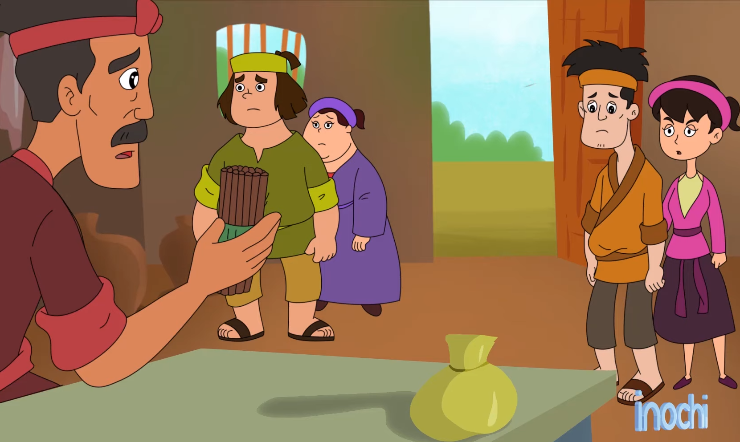
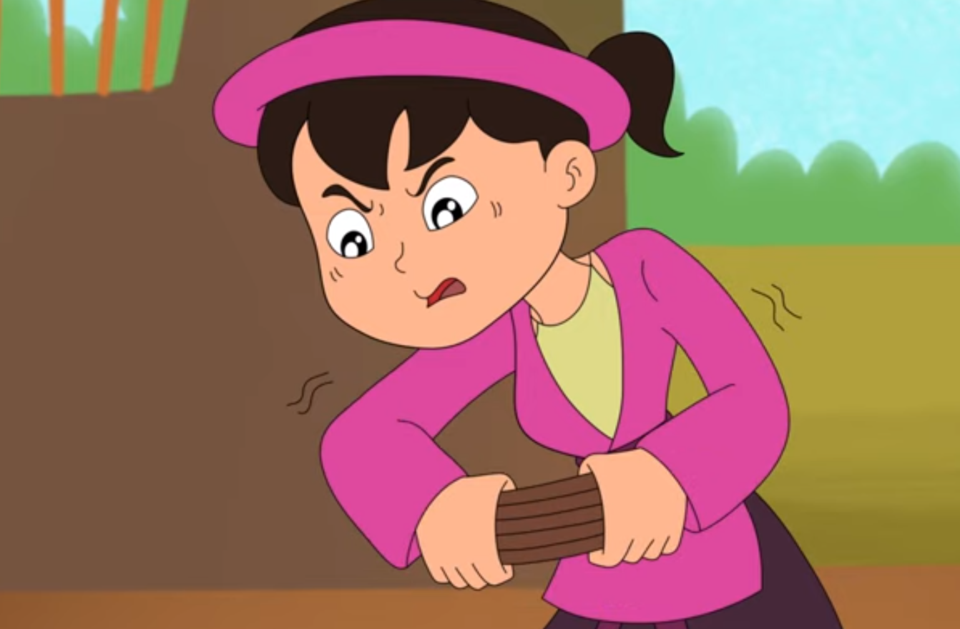
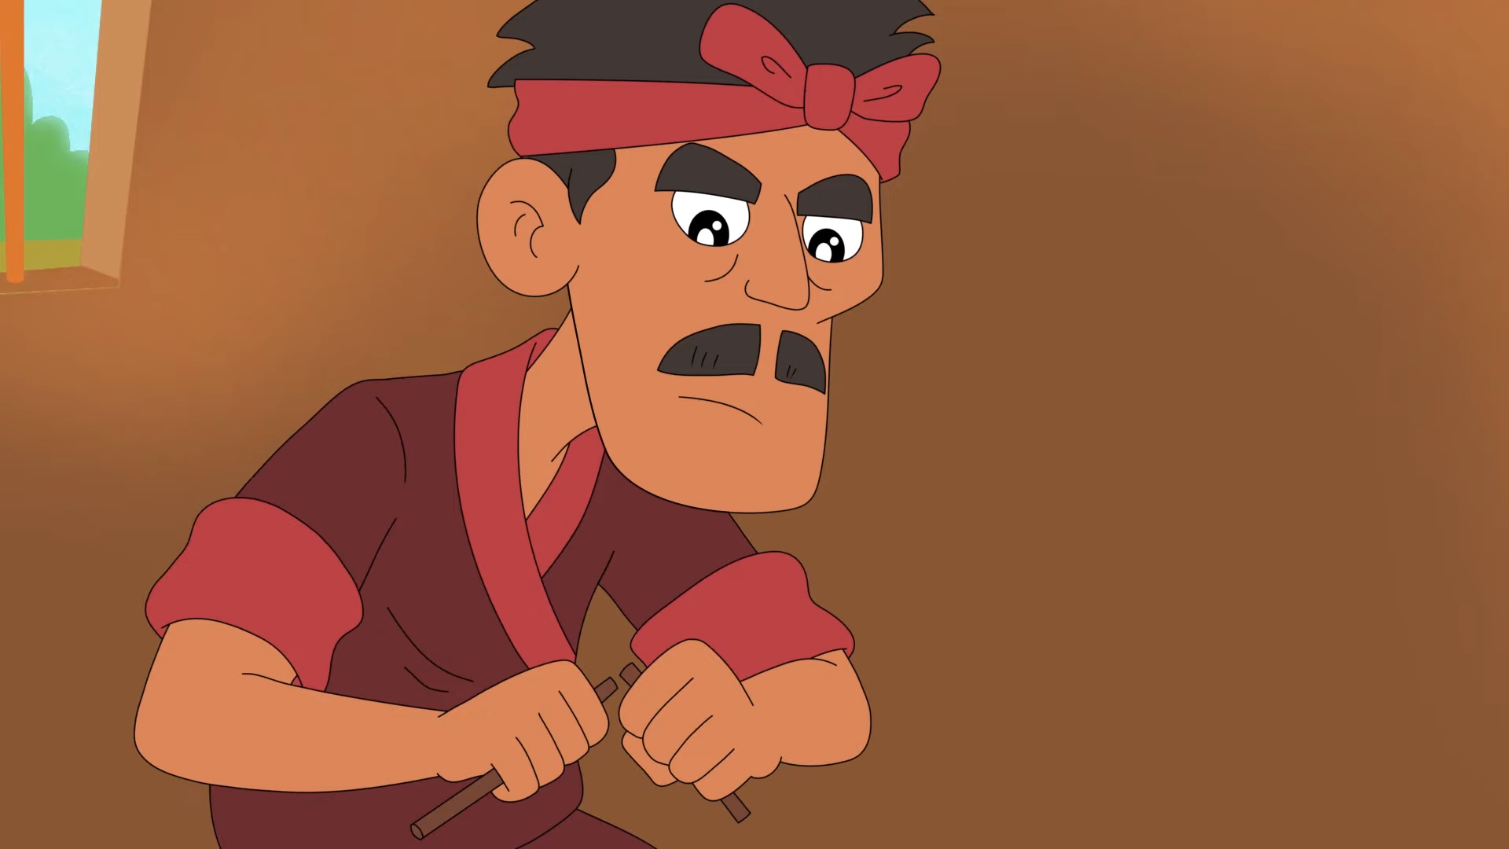
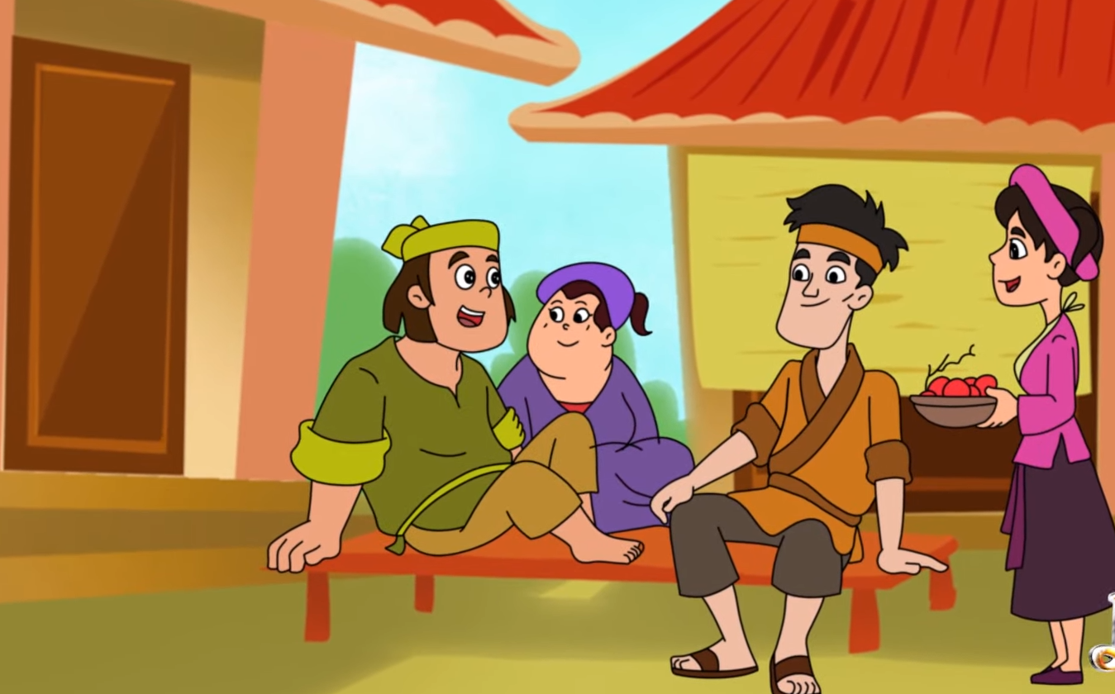
Câu chuyện bó đũa
1. Ngày xưa, ở một gia đình kia, có hai anh em. Lúc nhỏ, anh em rất hòa thuận. Khi lớn lên, anh có vợ, em có chồng, tuy mỗi người một nhà, nhưng vẫn hay va chạm.
2. Thấy các con không yêu thương nhau, người cha rất buồn phiền. Một hôm, ông đặt một bó đũa và một túi tiền trên bàn, rồi gọi các con, cả trai, gái, dâu, rể lại và bảo :
- Ai bẻ gãy được bó đũa này thì cha thưởng cho túi tiền.
Bốn người con lần lượt bẻ bó đũa. Ai cũng cố hết sức mà không sao bẻ gãy được. Người cha bèn cởi bó đũa ra, rồi thong thả bẻ gãy từng chiếc một cách dễ dàng.
3. Thấy vây, bốn người con cùng nói :
- Thưa cha, lấy từng chiếc mà bẻ thì có khó gì !
Người cha liền bảo :
- Đúng. Như thế các con đều thấy rằng chia lẻ ra thì yếu, hợp lại thì mạnh. Vậy các con phải biết thương yêu, đùm bọc lẫn nhau. Có đoàn kết thì mới có sức mạnh.

Slide 5
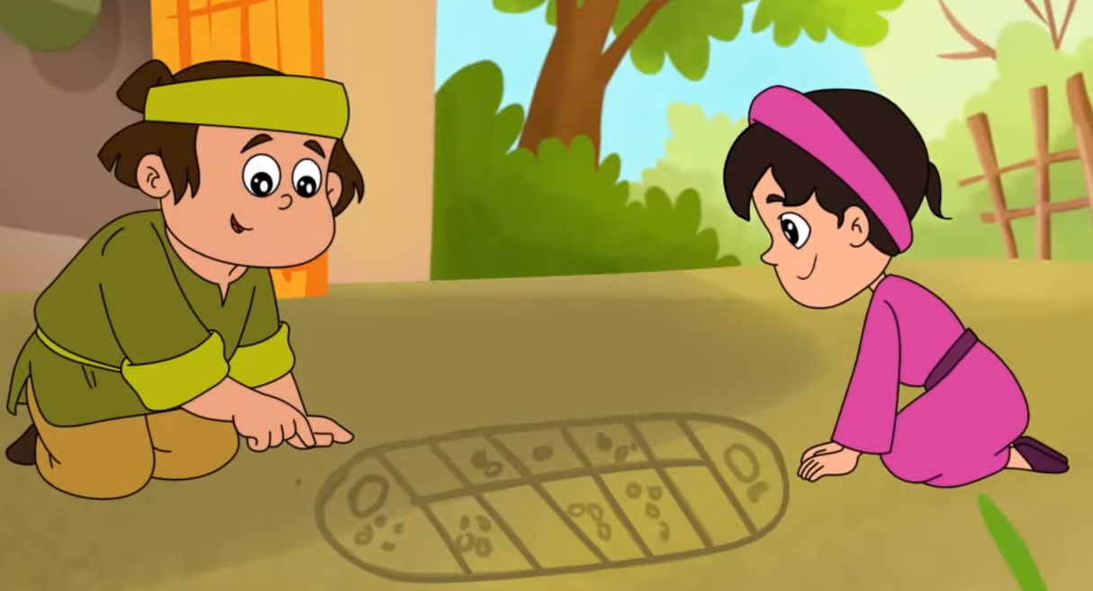
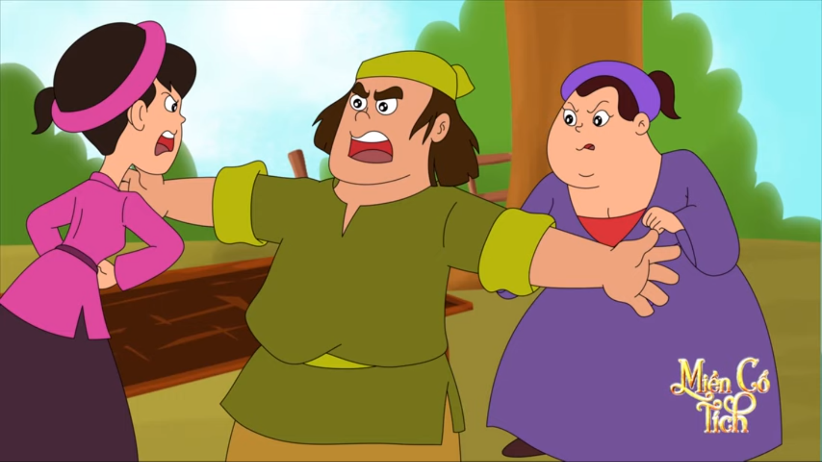
a. Khi lớn lên tình cảm giữa anh và em như thế nào?
A. Hoà thuận
B. Không thay đổi
C. Không hoà thuận
b. Người cha nghĩ ra cách gì để khuyên bảo các con?
Người cha thử thách các con bẻ gãy một bó đũa để khuyên bảo các con.

Slide 6
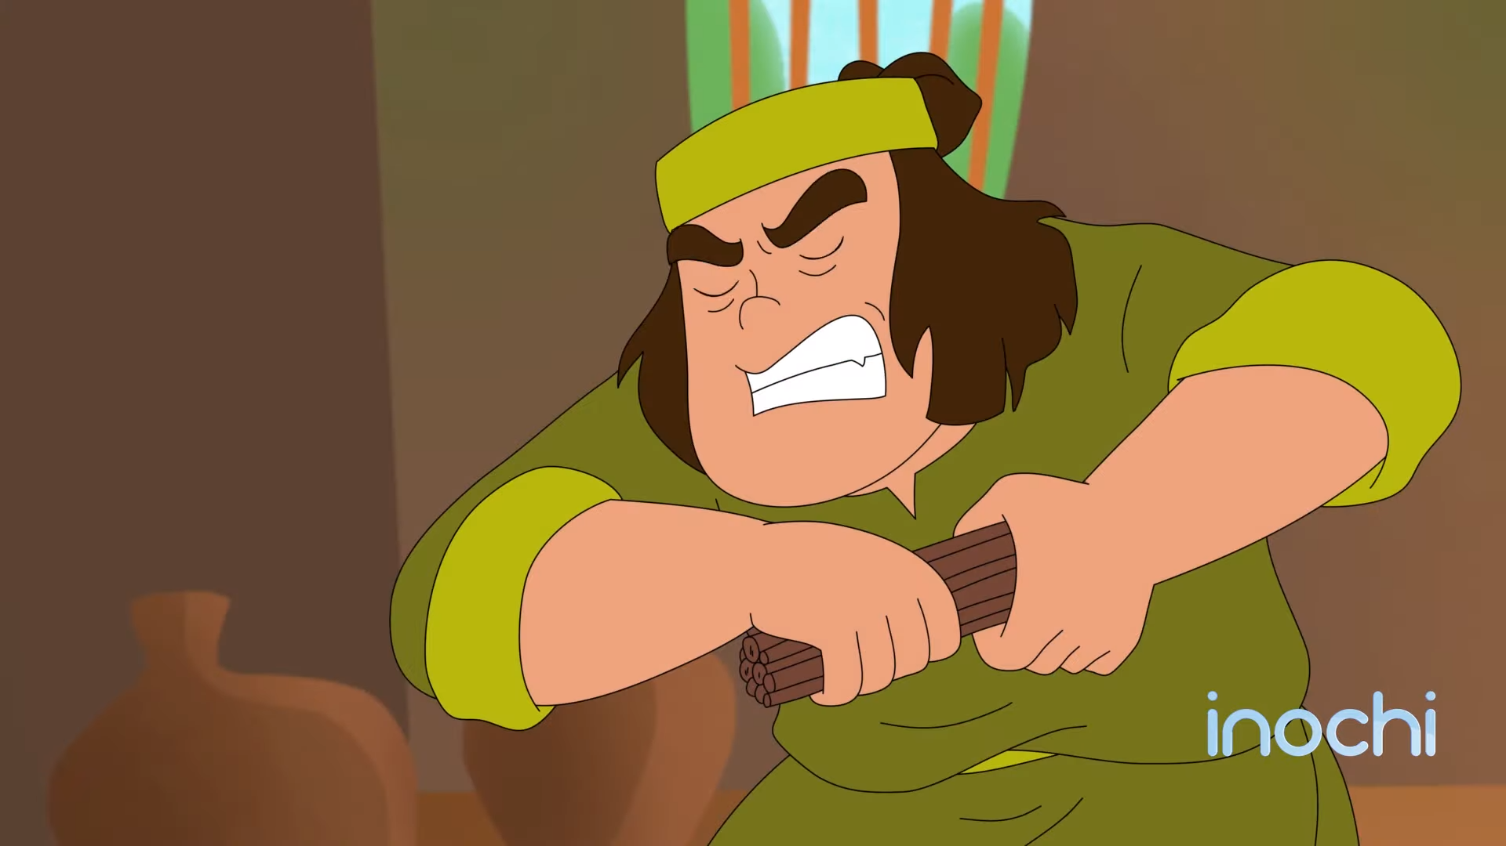
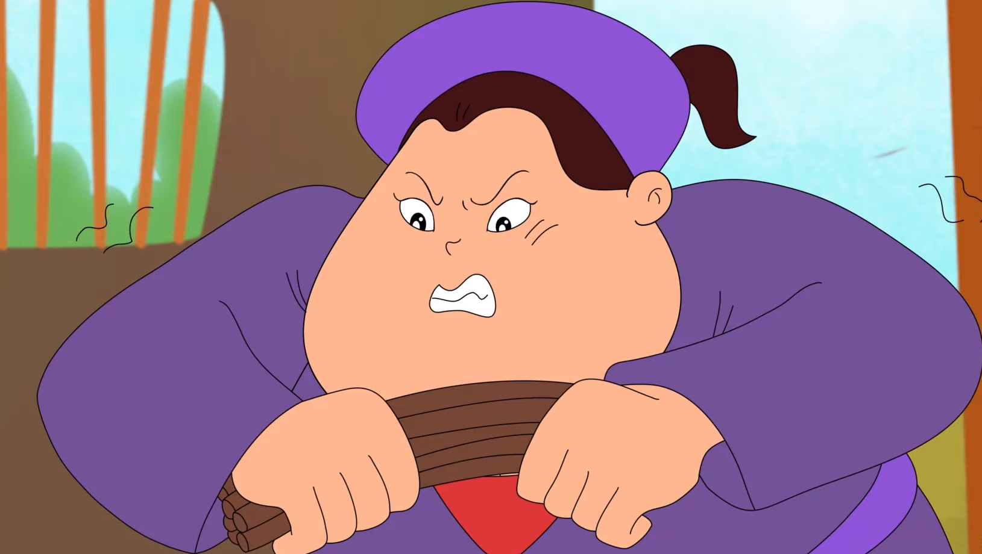
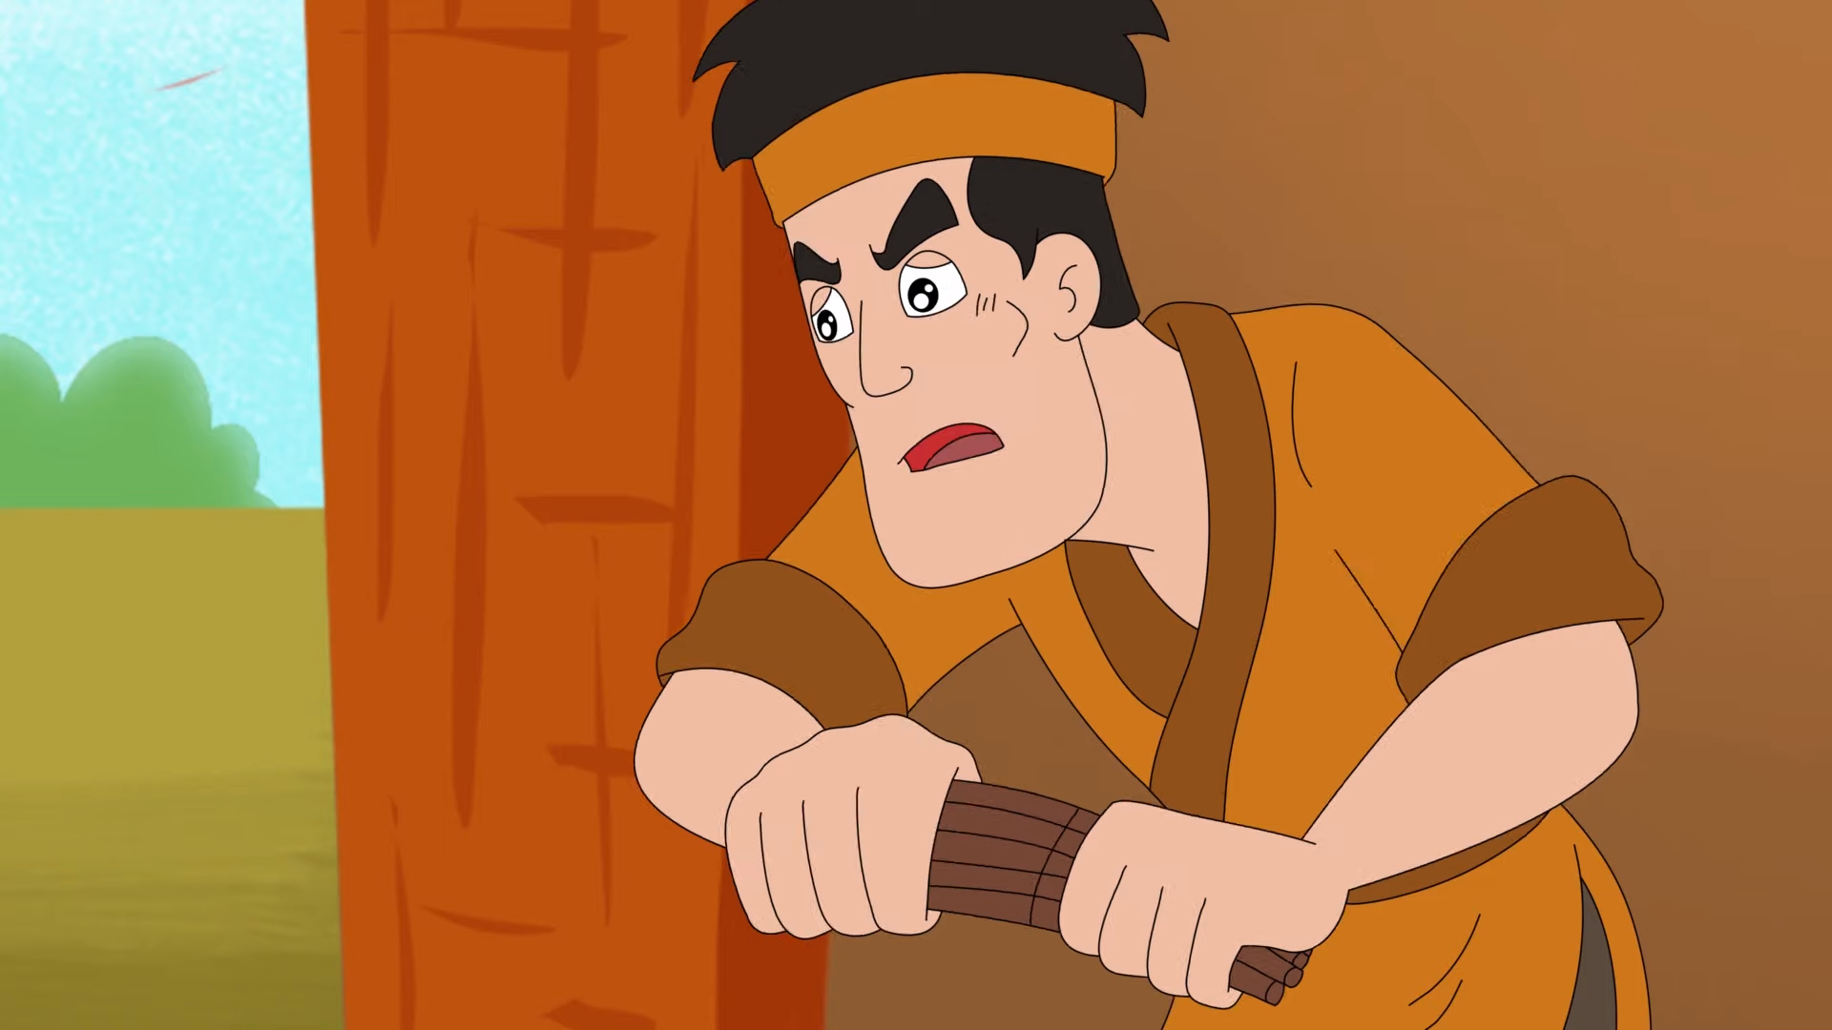
c. Vì sao cả 4 người con đều không bẻ được bó đũa?
Cả 4 người con đều không bẻ được bó đũa vì họ cầm cả bó đũa để bẻ.
d. Người cha bẻ gãy bó đũa bằng cách nào?
Ông tháo bó đũa ra và bẻ từng chiếc một cho đến khi hết bó đũa.
e. Người cha muốn khuyên các con điều gì?
Người cha muốn khuyên các con đoàn kết, yêu thương, quan tâm, giúp đỡ nhau.

Slide 7
g. Tìm từ ngữ ở cột A phù hợp với nghĩa ở cột B
A
B
hoà thuận
buồn và lo nghĩ, không yên lòng.
yêu thương
êm ấm, không có xích mích, mâu thuẫn.
buồn phiền
có tình cảm gắn bó tha thiết, quan tâm, chăm sóc hết lòng.

Slide 8





h. Xếp các từ sau đây vào các nhóm thích hợp.
nhà
đặt
gọi
bó đũa
nói
bẻ
túi
Từ chỉ sự vật
Từ chỉ hoạt động

Slide 9

bó đũa
túi
nhà
Từ chỉ sự vật
bẻ
đặt
Từ chỉ hoạt động
gọi
nói

Slide 10
14
Viết 3 – 4 câu giới thiệu về một món đồ chơi hoặc một đồ dùng gia đình.
G:
Đồ vật em muốn giới thiệu là gì?
Đồ vật đó từ đâu mà có?
Em có suy nghĩ gì về ích lợi của đồ vật đó?
Ví dụ:
Sinh nhật lần thứ 6, mẹ mua cho em một bé búp bê thật xinh xắn. Khoác trên thân mình của bé là một bộ quần áo rất thời trang và vô cùng bắt mắt. Mỗi khi chơi với bé, mọi căng thẳng dường như tan biến. Em rất yêu quý bé búp bê này.

Slide 11
Củng cố - dặn dò
- Kể Câu chuyện bó đũa cho người thân nghe.
- Ôn tập về các từ chỉ sự vật, từ chỉ hoạt động.
- Xem trước bài sau: Gọi bạn

Slide 12


Tạm biệt và hẹn gặp lại
các con vào những tiết học sau!

